Slide 1

מבוא לפילוסופיה יוונית – סמסטר סתיו
מבנה השיעור
Aretê - מהי סגולה טובה? מיהו מנון?
הנסיון ראשון לענות על השאלה המנחה של הדיאלוג
  שאלת ה"מה זה" (Ti Estin?) הסוקראטית
  משל "נחיל הדבורים"
  EIDOS
הנסיון שני – Archein Anthrôpon
  מהי "סכמה" (צורה גאומטרית?)
הנסיון השלישי – סגולה טובה ובעיית היפה
ה"פרדוקס של מנון" – איך הלמידה היא מן האפשר?
מיתוס ההיזכרות (Anamnêsis) – דברי מבוא

Slide 2
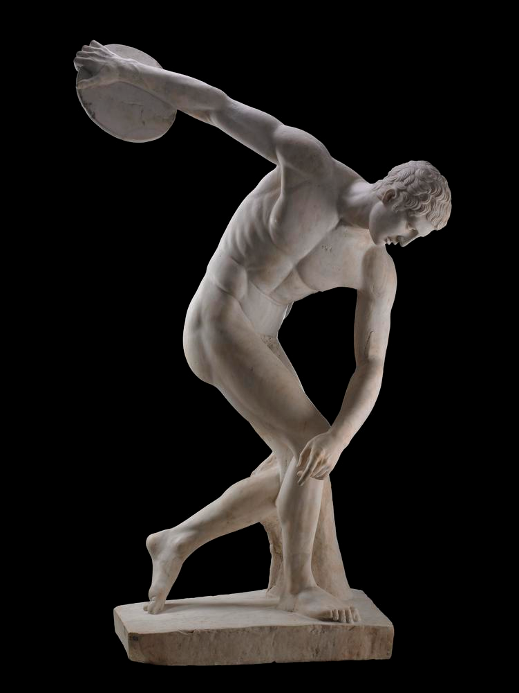
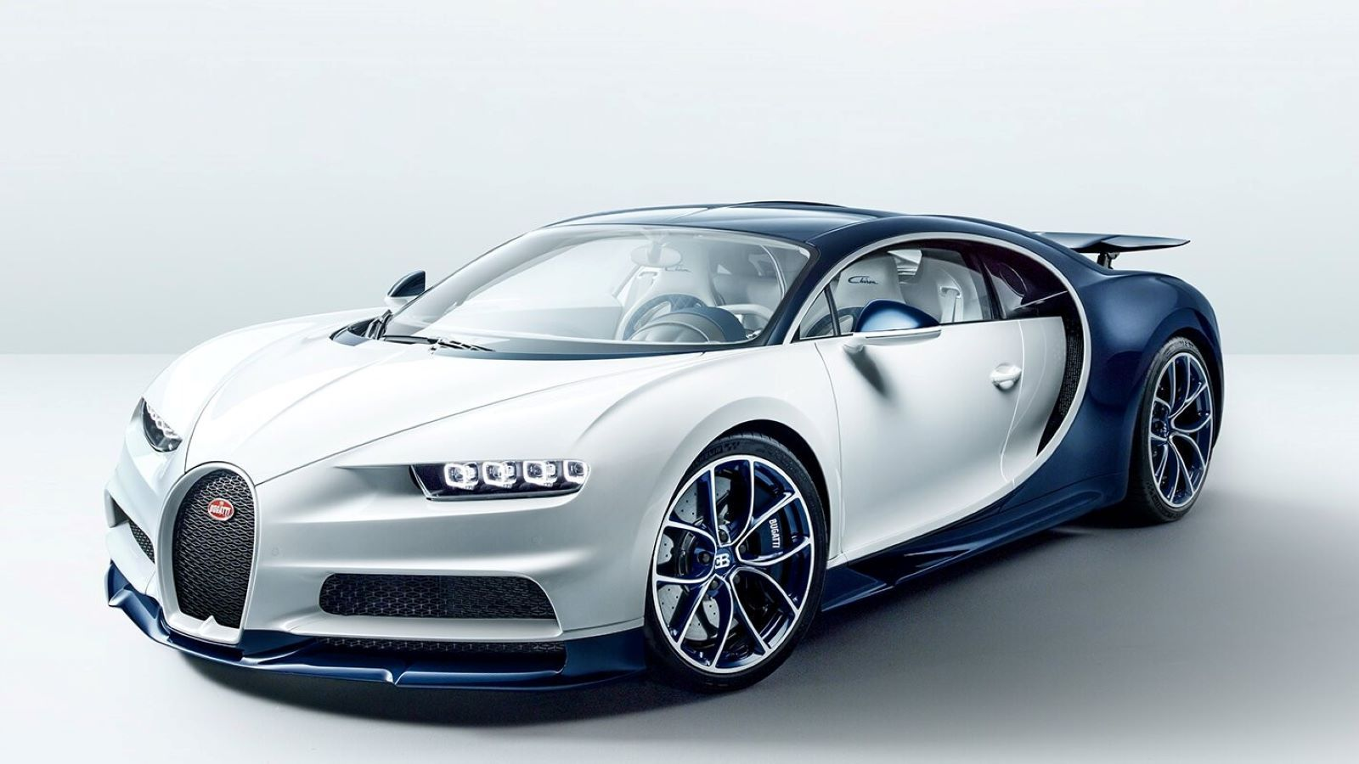
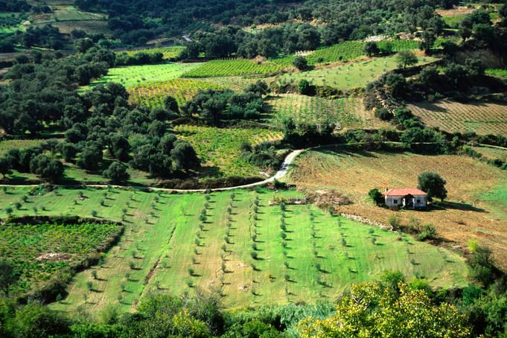
Ἀρετή (Aretê)
סגולה טובה

Slide 3
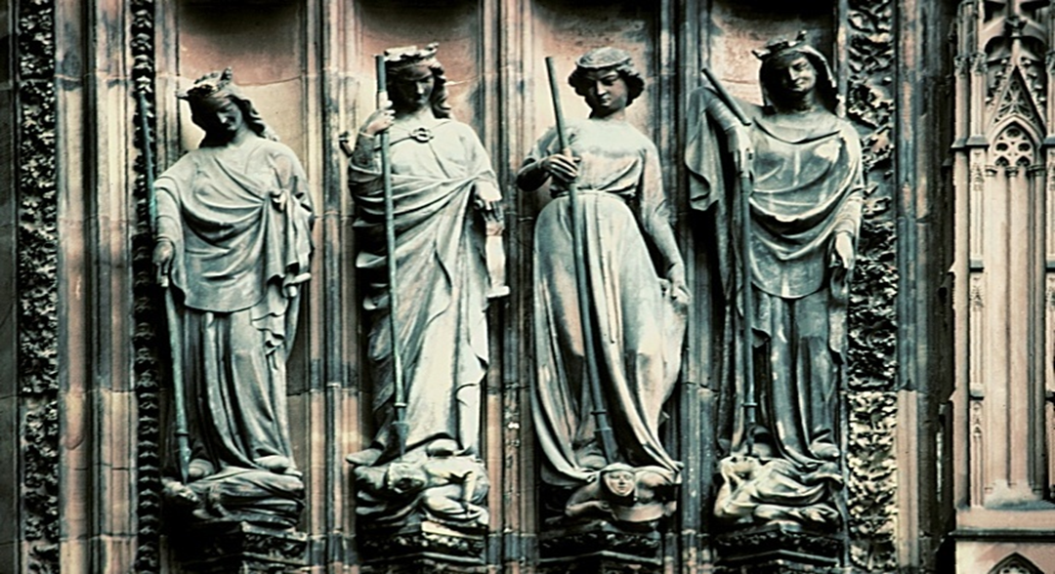
ארבעת הסגולות הטובות במסורות היוונית
Phronêsis
שיקול הדעת
Dikaiosyne
צדיקות
Andreia
אומץ הלב
Sophrosyne
יישוב דעת (מתינות)
"המידות הטובות מביסות את מידות הרעות"
קתדרלת שטראסבורג

Slide 4
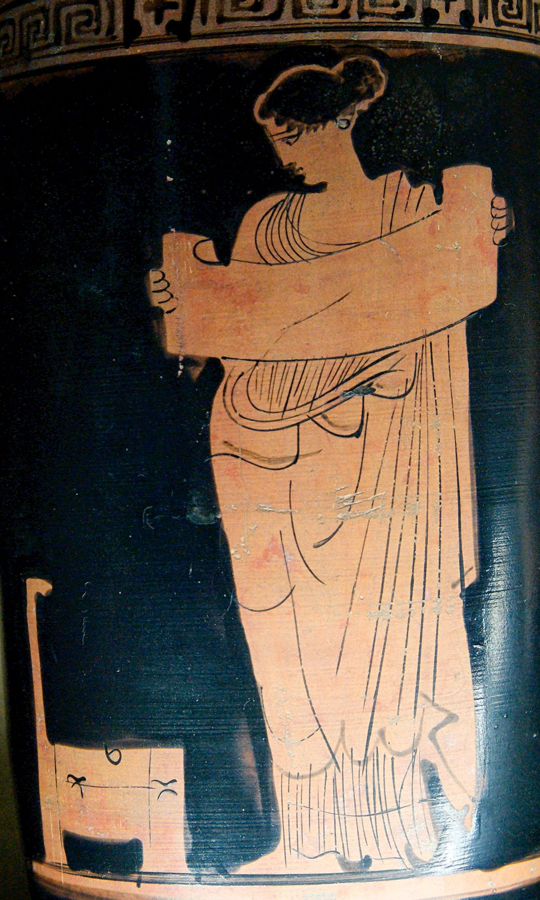

מֶנוֺן מִלָּרִיסָה. מיהו ולמה הוא כאן?
«Οὐ πάνυ εἰμὶ μνήμων, ὦ Μένων...»
Mnêmê = זכרון

Slide 5



Slide 6

שאלת ה"מה זה" (Ti Estin?) של סוקראטס. מה היא מניחה?

Slide 7
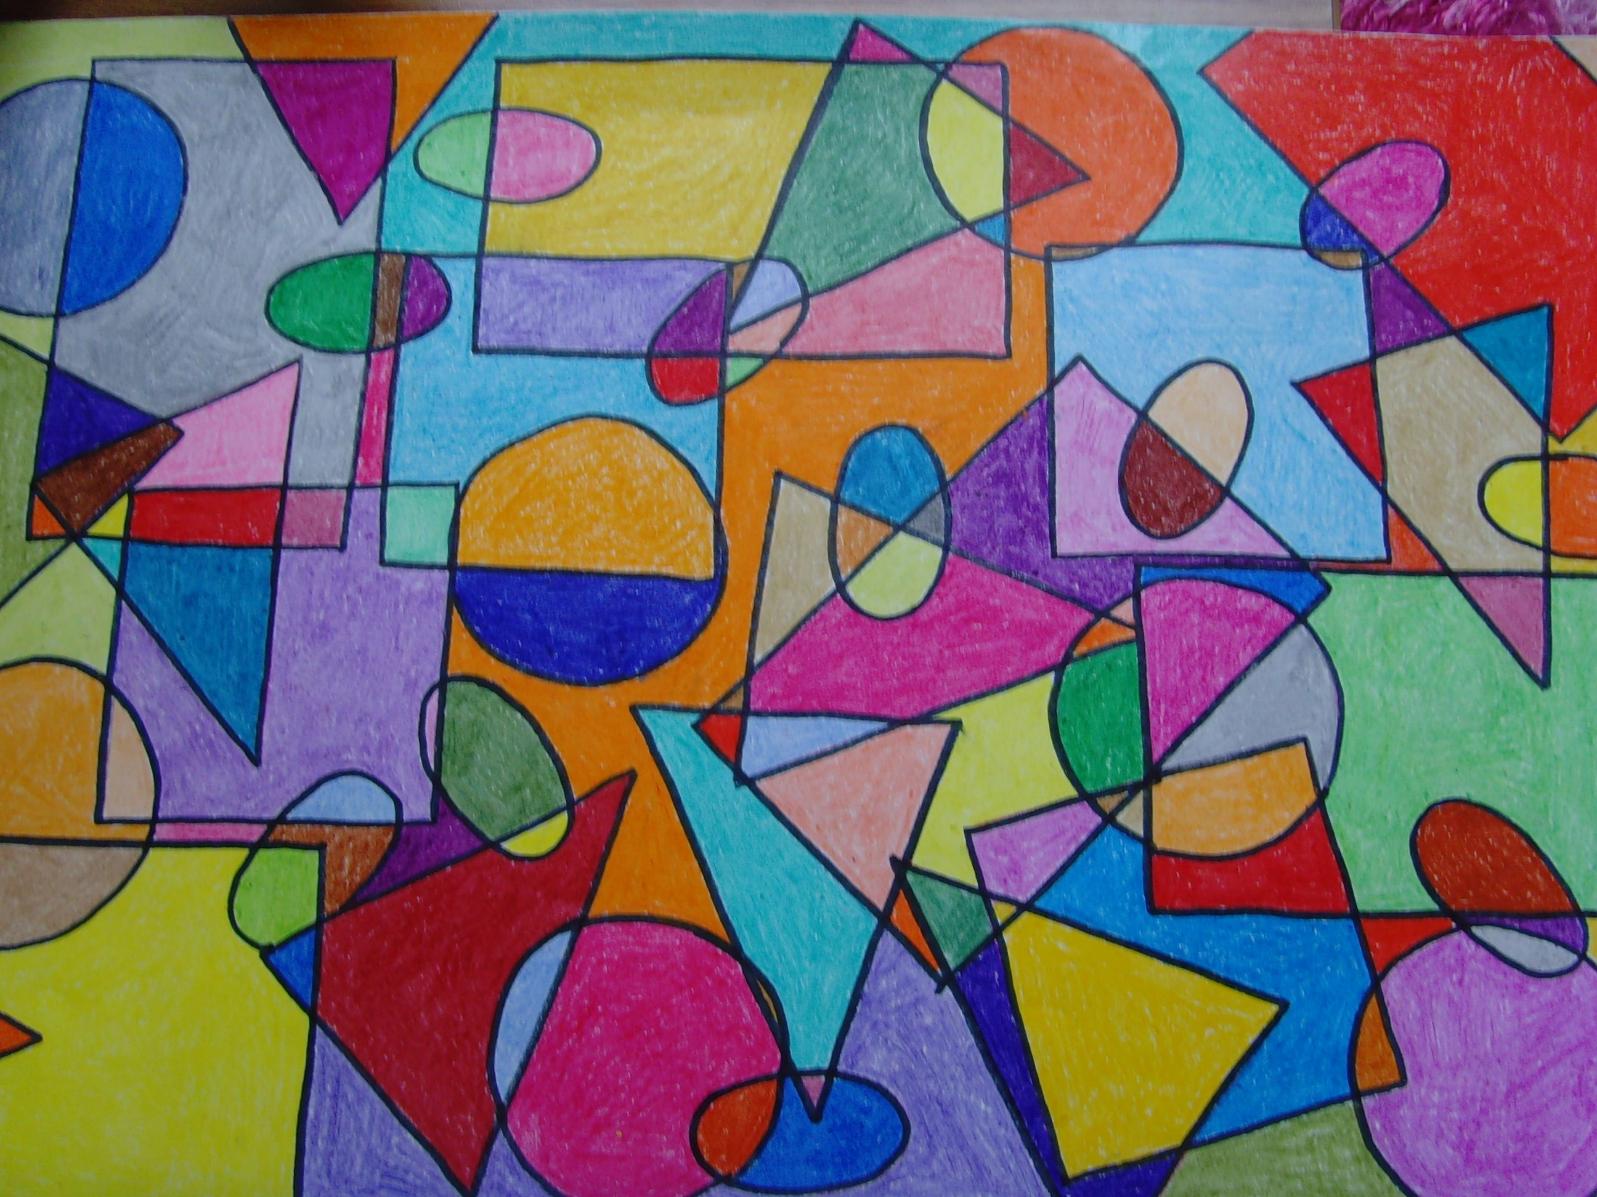
Σχῆμα
צורה גאומטרית
"תמיד מגיעים אנחנו אל המרובים, אך אל-נא תשעי לי כך. אלא, כיוון שלמרובים האלה אתה קורא בשם אחד וטוען שאין בהם אף אחד שאינו צורה (schema), אפילו כשהם דבר והיפוכו – מה הוא זה התופס את העגול לא פחות מהישר, שאתה קורא לו "צורה" וטעון שמבחינת היותו צורה, אין מותר העגול מן הישר"?

Slide 8

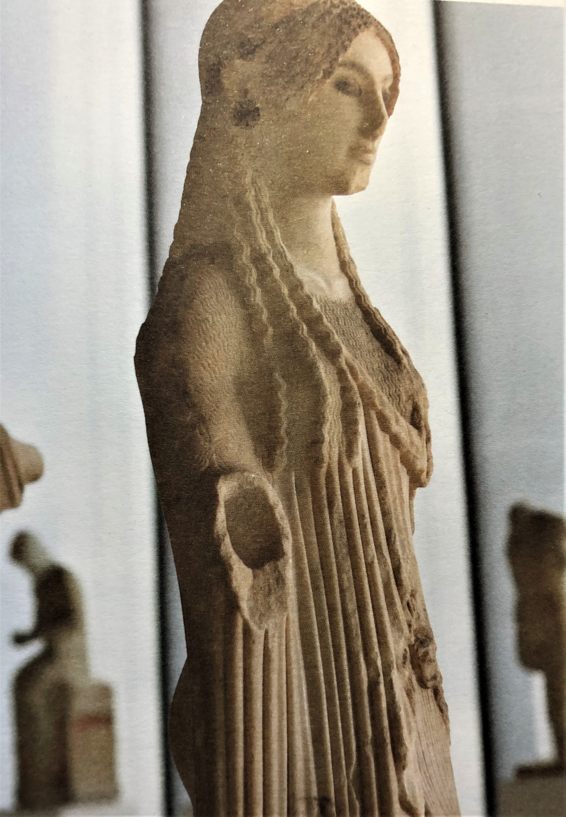
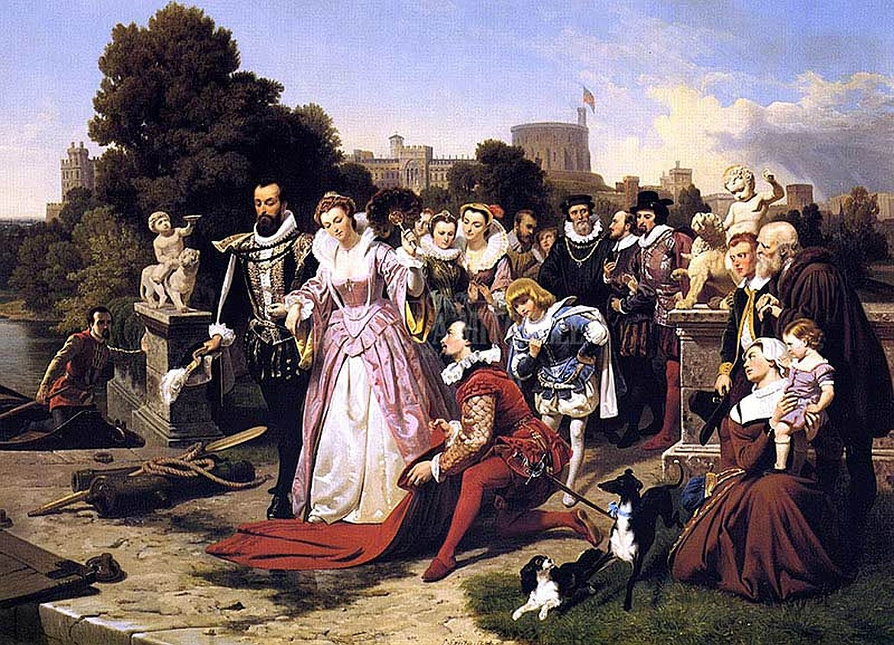
Τὸ Κάλον
היפה
"הנערה בעלת עיני השקד"
מוזיאון האקרופוליס, אתונה
Raleigh lays down his cloak for Elizabeth I

Slide 9
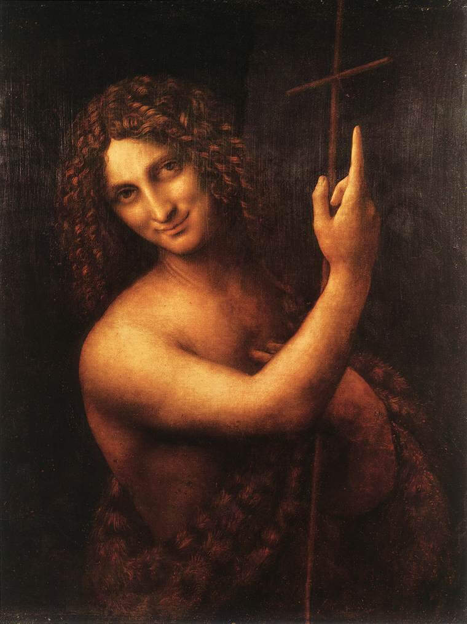
"יוחנן המטביל", מאת ליאונרדו דה וינצ'י

Slide 10
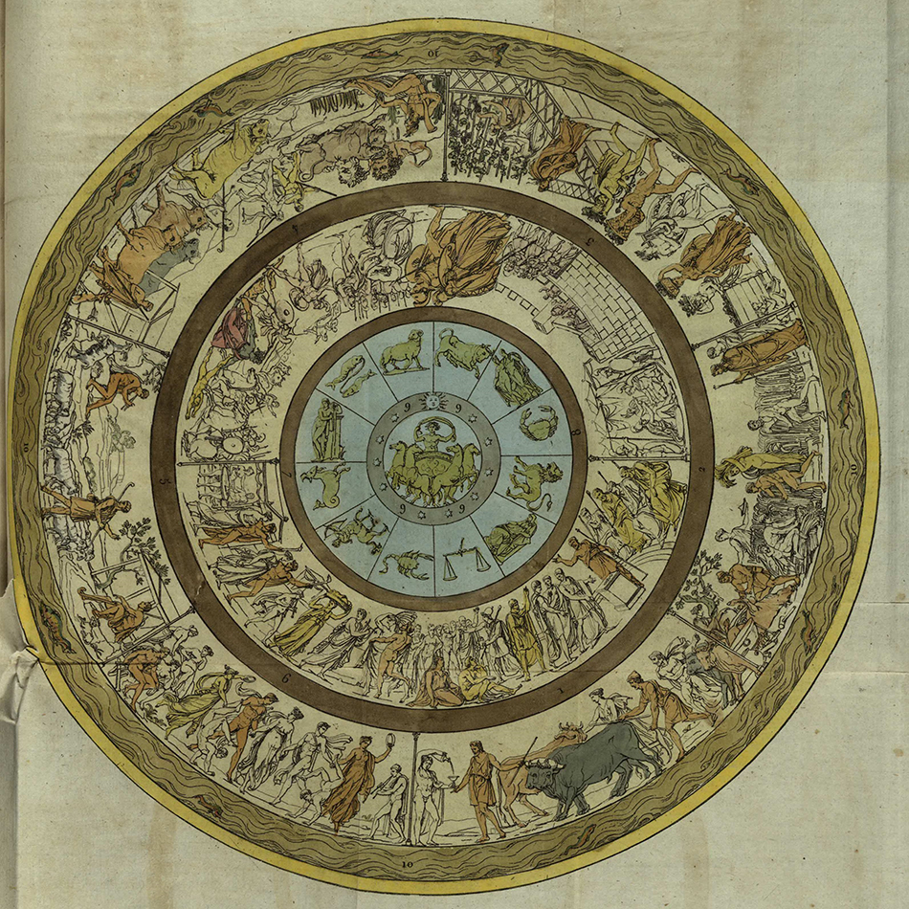
למידה כהיזכרות (Ἀνάμνησις)
"וכיוון שהנשמה היא בת-אלמוות ונולדה פעמים רבות וראתה את אשר כאן ואת אשר בשאול ואת כל הדברים, הרי אין שום דבר שלא למדה לדעתו. לפיכך אין פלא בזה שיש ביכולתה להיזכר...כי מאחר שכל הטבע ממוצא אחד הוא (syngennes), והנשמה למדה לדעת את הכל, הרי אין כל מניעה שמי שיזכירו לו דבר אחד בלבד – הוא שנקרא לימוד בפי בני האדם – יעלה בעצמו את כל השאר, אם אדם אמיץ-רוח הוא ולא יאמר נואש בדרך חיפושו. שהרי החיפוש והלימוד (mathêsis) – כולו היזכרות (anamnêsis)."
"המגן של אכילס", מאת אנגלו מונטיצ'לי

